Slide 1
MAVZU: PLAZMOLIZNING SHAKLI VA VAQTIGA TUZLAR KATIONI VA ANIONLARINING TA’SIRI.

Slide 2
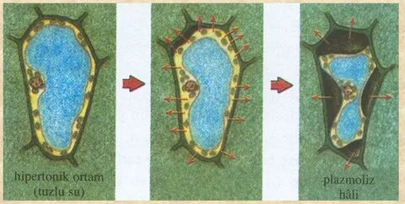
O‘simliklarning suvga bo‘lgan ehtiyojini o‘rganishda plazmoliz usulidan keng foydalaniladi. Plazmoliz deb o‘simlik hujayrasidan suvning chiqib ketishi natijasida protoplazmaning hujayra po‘stidan ajralishiga aytiladi. Plazmoliz ko‘rinishi jihatidan botiq, qavariq, qalpoqsimon va titroqsimon formalarda bo‘ladi.
Agar piyoz epidermisini olib, biror gipertonik eritmaga tushirsak, protoplazma qavati, hujayra po‘stidan ajraladi, ya’ni hujayra tarkibidagi suvning tashqi eritmaga chiqib ketishi natijasida hujayra suvsizlanadi. Bu holatni plazmoliz deb ataladi.

Slide 3
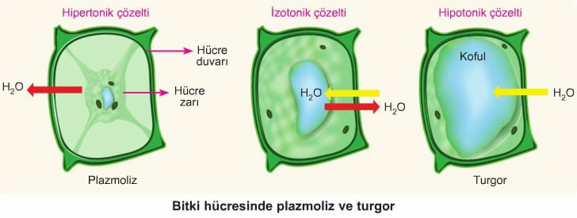
Plazmoliz (plazma va ...liz) -oʻsimlik qujayralarida sitoplazmaning xujayra qobigʻidan ajralish ja-rayoni. Faqat tirik hujayralarda hujayra shirasiga nisbatan gipertonik hisoblangan eritma taʼsirida kuzatiladi. P. jarayoni sekin borganda hujayra uzoq vaqt davomida tirikligicha qoladi. Bunday hujayralarni suvga yoki gipotetik eritmaga tushirilsa, deplazmoliz jarayoni sodir boʻlib, tezda turgor holati tiklanadi. Uzoq vaqt davom etgan P. sharoitida hujayra halokatga uchraydi.

Slide 4
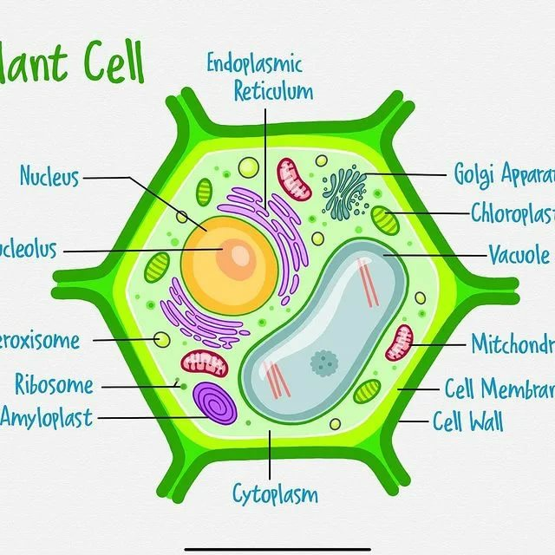
Toʻqimalarda sodir boʻladigan P.ni qiyosiy baholash uchun ikki xil: chegaralangan P. va plazmo-metrik metodlardan foydalaniladi. Birinchi metod Niderlandiya olimi X. De Friz (1884) tomonidan taklif etilgan. Bunda toʻqimalar KNO3, saharoza, NaCl osmatik jihatdan faol boʻlgan moddalarning eritmasiga botiriladi va eritmaning 50%da hujayraning P.ga uchragan konsentratsiyasi aniqlanadi. Plazmometrik metodda esa P.dan keyin hujayra va protoplastning nisbiy hajmi aniqlanib, eritma konsentratsiyasini hisobga olgan holda tegishli formula yordamida xujayraning osmatik bosimi aniqlanadi. P. hodisasidan hujayraning oʻtkazuvchanligi, qovushqoqligi, osmatik bosimi va boshqa xususiyatlarini aniqlashda foydalaniladi.

Slide 5
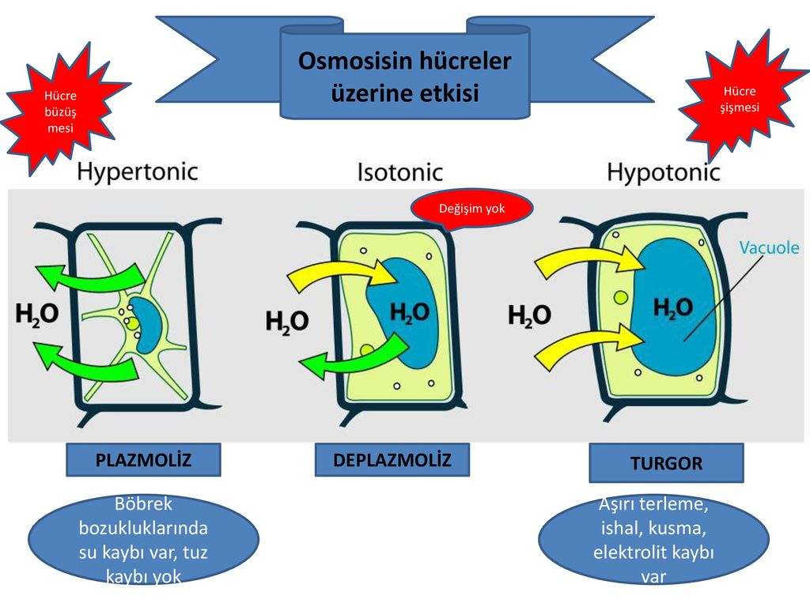
Agar plazmolizga uchragan hujayrani, gipotonik eritmaga tushirsak esa aksincha, tashqi eritmadan suvning hujayra ichiga kirishi kuzatiladi. Buning natijasida hujayra yana o‘zining ilgarigi holatiga qaytib keladi, bu holatni deplazmoliz deb ataladi.
Kerakli reaktiv va asboblar: Piyoz epidermasi,1n li KNO2, NaCl va saxaroza eritmalari, mikroskop, buyum va qoplag‘ich oynalar, shisha tayoqcha, bukc yoki tigel idishlar, filtr qog‘ozi, pipetka,vazelin,pichoq yoki skalpel. Ishning bajarilishi. Buning uchun tarkibida antotsion pigmentini tutgan piyoz epidermisidan olib, buyum oynasi ustiga qo‘yiladi va uning ustiga pipetka yoki shisha tayoqcha yordamida 2-3 tomchi distillangan suv tomiziladi.

Slide 6
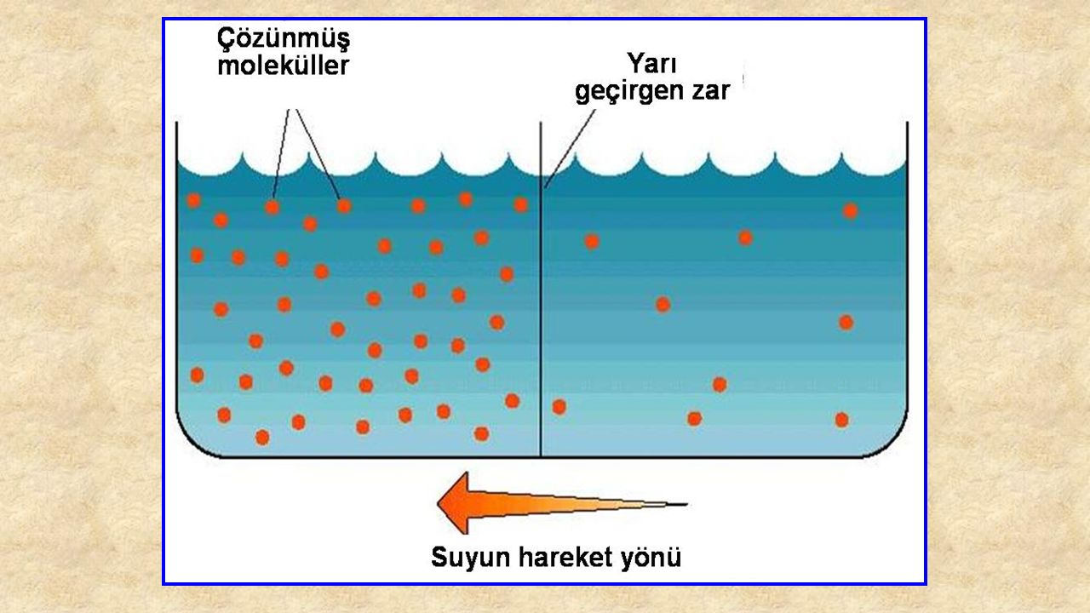
So‘ngra buyum oynasi ustiga qoplag‘ich oynasini bekitib, mikroskop ostida ko‘riladi. Piyoz epidermisi ustiga suv tomizishdan maqsad, hujayrani suvga to‘yintirish va uning tarkibidagi pigmentlarning bir xilda tarqalishini ta’minlashdir. Suvga to‘yingan hujayralartaranglashadi, undagi pigmentlar hujayra bo‘ylab bir tekisda joylashadi.
Suvga normal holda to‘yingan hujayrani plazmolizga uchrashi uchun, buyum ustiga qo‘yilgan piyoz epidermis qavatini bekitib turgan qoplag‘ich oynaning bir tomonini sal ko‘tarib, ilgari tomizilgan suv, filtr qog‘ozi yordamida so‘rib olinadi va uning o‘rniga KNO3, NaCl yoki saxarozaning 1 normalli eritmasidan 3-4 tomchi tomiziladi.

Slide 7
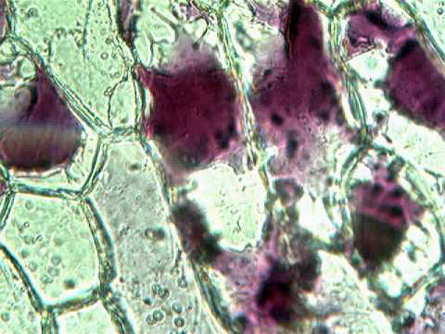
Shuning uchun ham, bu ko‘rinishli plazmolizni botiq plazmoliz deb ataladi. Oradan 20-30 minut o‘tishi bilan protoplazma hujayra po‘stidan butunlay ajraladi va u oval shakldagi ko‘rinishga o‘tadi, bu holatni qavariq plazmoliz deb ataladi. Hujayra qavariq plazmoliz holatga o‘tgan paytda ham, protoplazmaning ba’zi bir qismlari, protoplazmatik ipchalar orqali hujayra po‘sti bilan bog‘langan bo‘ladi. Bu ipchalarni Gext ipchalari deb ataladi.
Plazmoliz holatidagi hujayralarni yana ilgarigi normal ko‘rinishga keltirish uchun, epidermis ustiga qo‘yilgan qoplag‘ich oynaning bir tomonini sal ko‘tarib, 2-3 tomchi distillangan suv tomizib, ikkinchi tomonidan ilgari tomizilgan NaCl, KNO3 eritmalarini, filtr qog‘oziga shimdirib olinadi va qoplag‘ich oynasi qayta bekitilib, mikroskop ostida ko‘riladi.

Slide 8
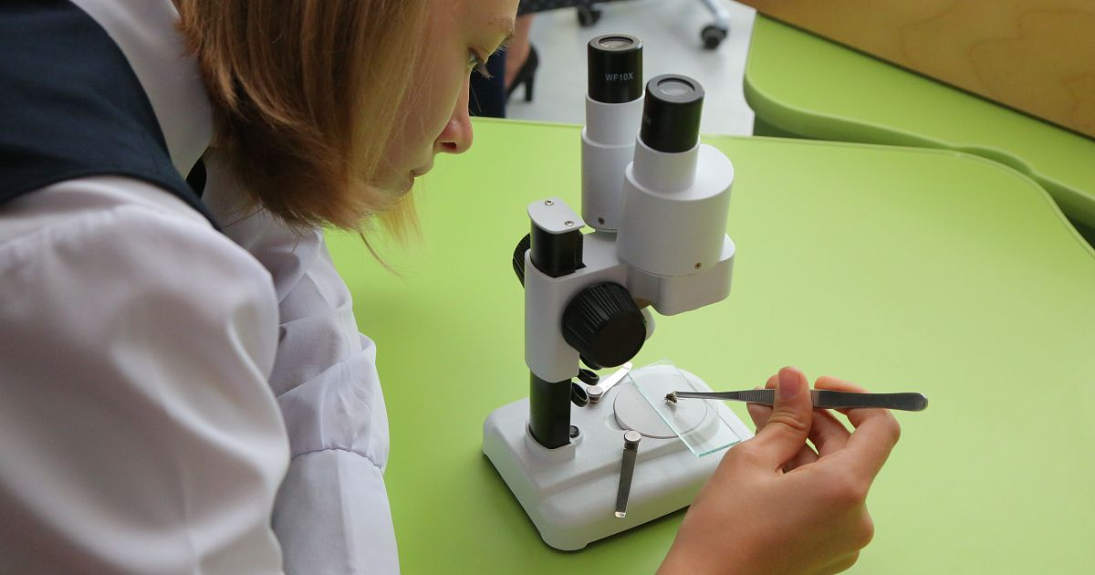
Keyin esa, qoplag‘ich oyna qayta qo‘yiladi va hujayrada bo‘layotgan o‘zgarishlar mikroskop ostida kuzatib boriladi.
Epidermis hujayralarida bo‘layotgan o‘zgarishlarni avvali, mikroskopning kichik ob’yektivida, keyin esa katta ob’yektivida ko‘riladi.
Oradan 10-15 minut vaqt o‘tishi bilan tekshirilayotgan hujayra protoplazmasining tashqi po‘stdan (qobiqdan) ajralish holatini ko‘rish mumkin. Protoplazmaning hujayra devoridan ajralishi burchaklardan, chetki qismlardan boshlanadi. Hujayraning suvsizlanishi natijasida po‘stdan ajralayotgan protoplazma, ichki qismga botib-botib kiradi.

Slide 9
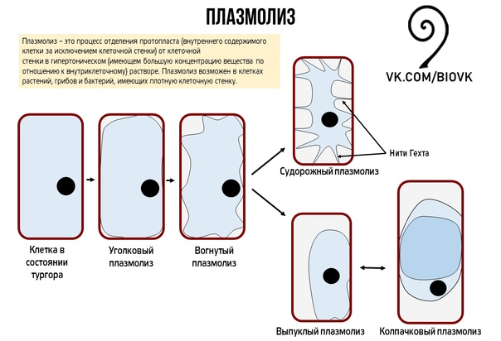
Ma’lum vaqt o‘tishi bilan hujayraning normal holatga, ya’ni protoplazmaning hujayra qobig‘i bilan birlashganligini ko‘rish mumkin. Bu hodisani deplazmoliz deb ataladi.
Tajriba davomida kuzatilgan hujayraning holatlari (ko‘rinishlari) daftarga chizib olinadi va ulardan tegishli xulosalar qilinadi. Tabiatda plazmoliz hodisasini kunning issiq paytlari, o‘simliklarga suvning keskin etishmagan paytlari, ya’ni transpiratsiyani jarayonining kuchaygan soatlarida (kunning ikkinchi yarmida) kuzatish mumkin.

